Slide 1






TULIPANES
Y
POEMAS
Ppsx Helen
Automatico

Slide 2


Ppsx Helen

Slide 3

No se puede prohibir
ni se puede negar
el derecho a vivir
la razón de soñar.
Ppsx Helen

Slide 4


Ppsx Helen

Slide 5

Ppsx Helen
No se puede prohibir
ni el creer, ni el crear
ni la tierra excluir
ni la luna ocultar.

Slide 6

Ppsx Helen

Slide 7

No se puede prohibir
ni una pizca de amor
ni se puede eludir
que retoñe la flor.
Ppsx Helen

Slide 8

Ppsx Helen

Slide 9

Ppsx Helen
No se puede prohibir
la elección de pensar
ni se puede impedir
de la vida su andar

Slide 10

Ppsx Helen

Slide 11

No se puede prohibir
que en un vuelo interior
un gorrión al partir
busque un cielo mejor.
Ppsx Helen

Slide 12
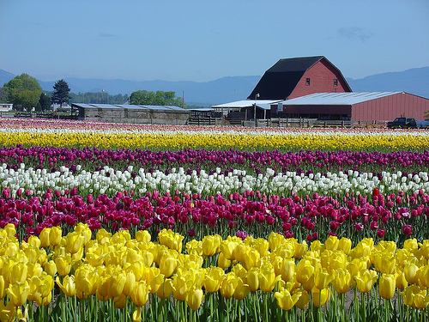
Ppsx Helen

Slide 13

Ni las ganas sin par
ni el deseo sin fin
de reír, de llorar,
no se puede prohibir.
Ppsx Helen

Slide 14
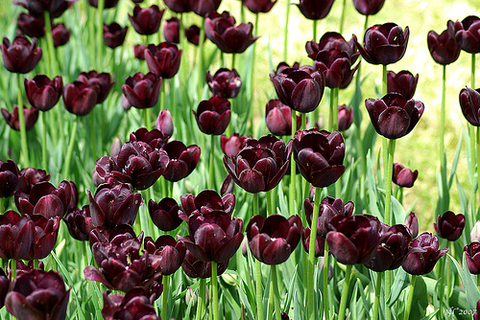
Ppsx Helen

Slide 15

Ppsx Helen
No se puede prohibir
el color tornasol
de la tarde al morir
en la puesta del sol.

Slide 16

Ppsx Helen

Slide 17
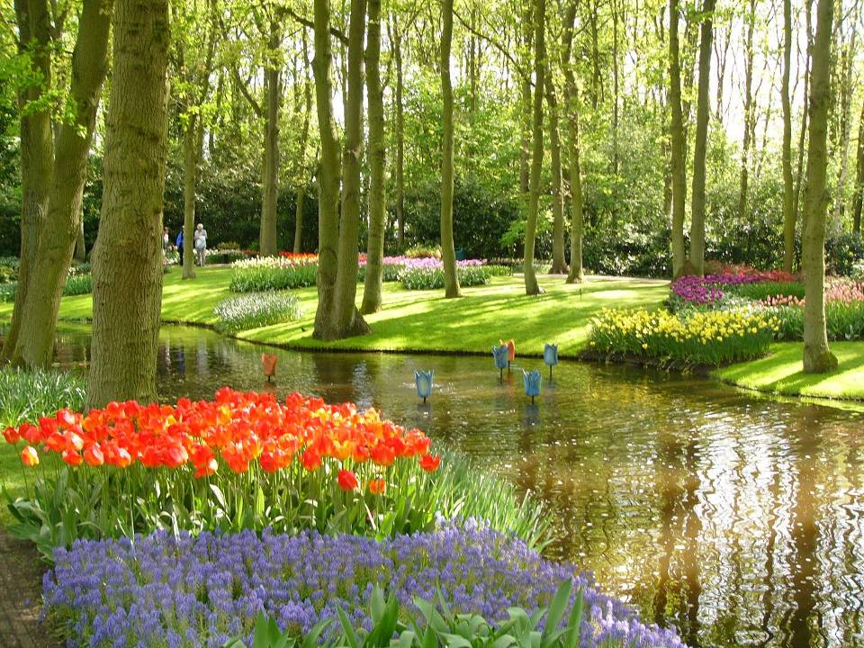
No se puede prohibir
el afán de cantar
ni el deber de decir
lo que no hay que callar.
Ppsx Helen

Slide 18
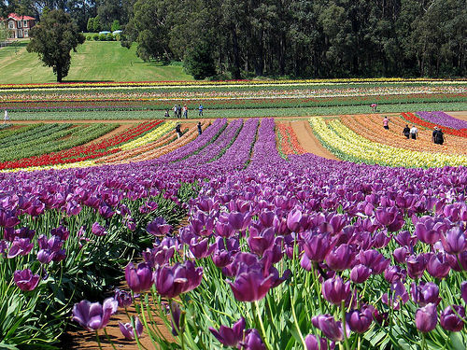
Ppsx Helen

Slide 19

Ppsx Helen
Sólo el hombre incapaz
de entender, de sentir
ha logrado al final
su grandeza prohibir.

Slide 20
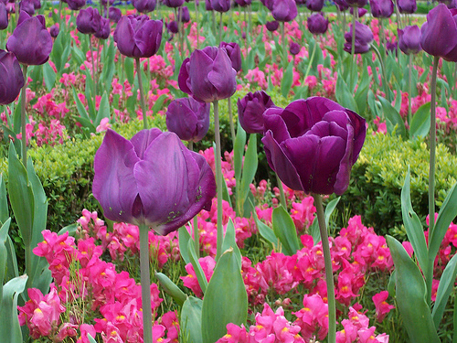
Ppsx Helen

Slide 21

Y se niega el sabor
y la simple verdad
de vivir el amor
y en total libertad.
Ppsx Helen

Slide 22

Ppsx Helen

Slide 23

Si tuviese el poder
de poder decidir
dictaría una ley:
“Es prohibido prohibir”.
Ppsx Helen

Slide 24

Ppsx Helen

Slide 25



Ppsx Helen
LA BELLEZA PUEDE SALVAR EL MUNDO

Slide 26
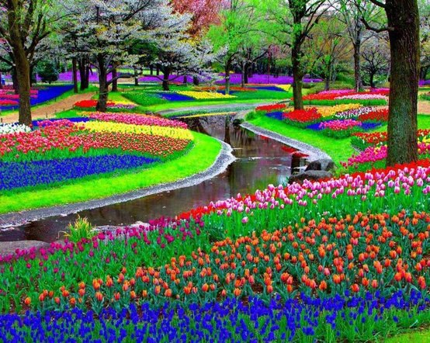
Texto Imágenes : Internet
Diseño:Helen

Slide 27



Accede a la sección que desees desde aquí:
Propia Creación
De la Red
Dedicatorias | Fechas Especiales | Graciosos
Historia y Arte | Lugares | Musicales
Naturaleza y Ciencias | Política | Reflexión
Religiosos | Románticos | Salud
Dedicatorias | Fechas Especiales | Graciosos
Historia y Arte | Lugares | Musicales
Naturaleza y Ciencias | Política | Reflexión
Religiosos | Románticos | Salud
Si deseas recibir pps periódicamente en tu correo electrónico subscríbete aquí:

